Slide 1
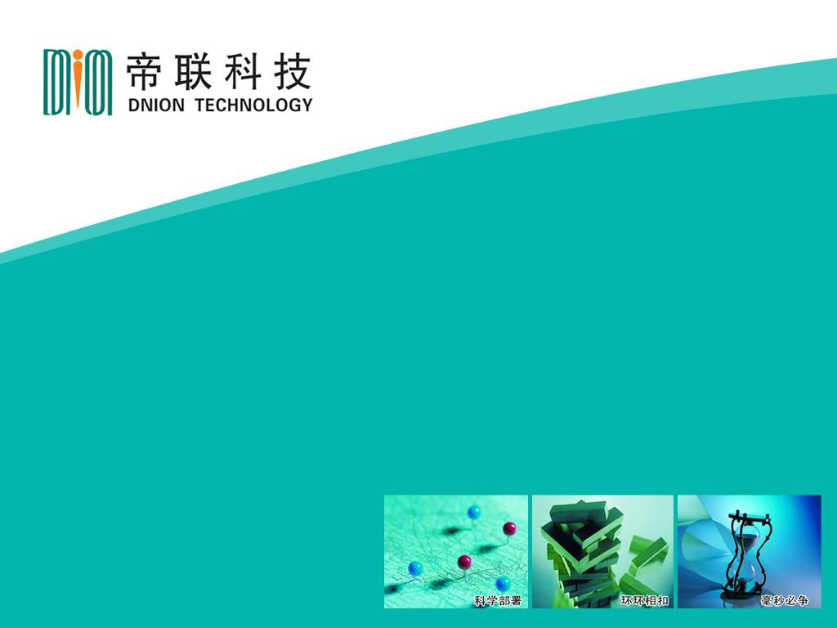
帝联云存储规划与设计
Copyright © 2012 Dnion, All Rights Reserved

Slide 2
1
帝联存储系统现状简介
2
云存储产品介绍和选择
云存储产品介绍和选择
3
帝联对象存储架构设计
4
下一步规划
1

Slide 3
1
帝联存储系统现状简介

Slide 4
帝联存储背景
目前是源站系统在使用分布式存储
采用了文件系统的体系架构和接口
分别使用了moosefs和glusterfs两套存储软件
多个集群，集群间相互孤立
总有效存储容量达到300T+

Slide 5
目前存储存在的问题
单master元数据服务器瓶颈
单点故障
规模增长，inode等元数据无法全缓存，性能下降
小文件没有针对性优化，性能低
扩容对在线业务影响大，扩展性较差
quota功能缺失，无法对客户进行空间统计和限制
无异地双活机制容灾

Slide 6
新的需求和挑战
quota功能，对客户进行空间统计和限制
大文件上传加速
通过API接口操作文件（包括分片上传等特殊功能）
权限控制(用户、目录、访问控制)
自定义数据的存储生命周期
云端后处理(转码、图片处理、预分发、预缓存）
统一的管理后台，给相关人员呈现一个集中的存储展示，实现对于空间管理，集群状态监控，统一配置下发，任务下发等等功能
异地双活容灾

Slide 7
2
云存储产品介绍和选择
云存储产品介绍和选择

Slide 8
Why 对象存储？
云计算平台存储产品应用场景
主机本地存储，弹性块存储（EBS）：主机本地磁盘
KV与数据库：结构化数据存储与缓存，数据库事务
对象存储（S3）：
  内容存储和分发（图片、视频、网站静态资源）
  数据分析的存储
  备份、归档和灾难恢复
  静态网站托管
  主机镜像

Slide 9
Why 对象存储？
对象存储的特点
  Key-Value：用户指定Key
  一次写入多次读取，少量更新
  小对象与大对象共存（万亿个，几十KB~几TB）
  遵循HTTP协议的API接口
  扁平的数据组织结构，账户-桶-对象管理结构
  权限体系
  弹性扩容，性能和容量线性扩展
  AWS-S3事实标准

Slide 10
亚马逊S3存储服务
S3（Simple Store Service）设计思路
数据一致性模型：最终一致性
S3为任意类型的文件提供临时或永久的存储服务
非传统关系数据库存储模式
-简单、高效
-存储、读取，非查询
-对象：S3的基本存储单元（数据、元数据），数据类型任意
-键：对象的唯一标识符
-桶：存储对象的容器（不能嵌套、在S3中名称唯一、每个用户最多创建100个桶）

Slide 11
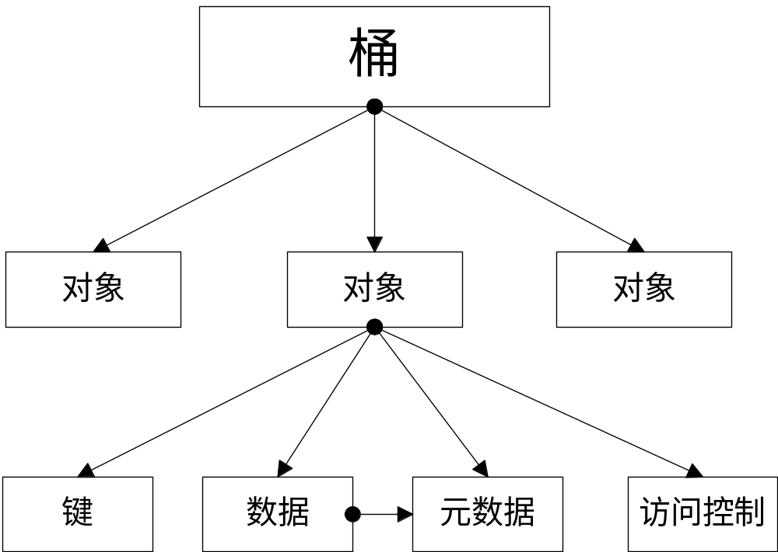
S3的设计思路

Slide 12
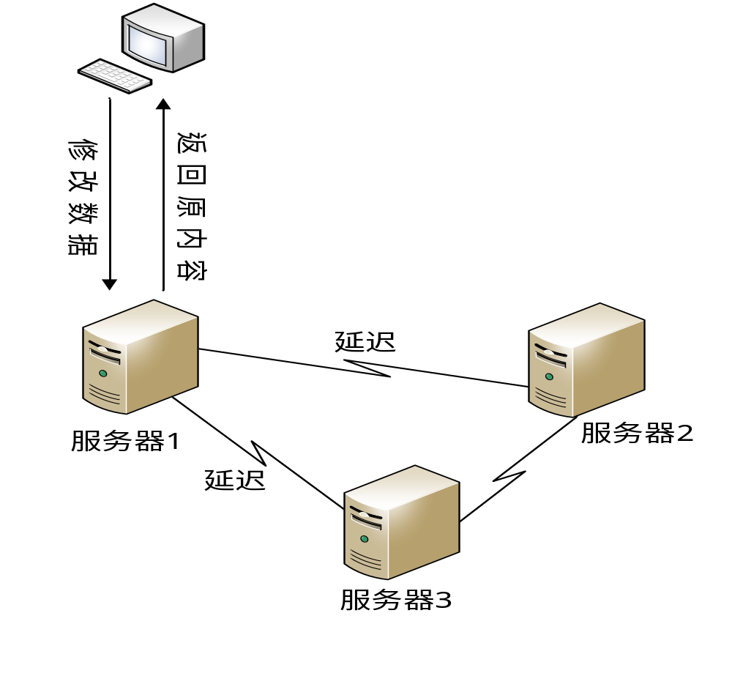
S3的数据一致性模型
冗余存储
最终一致性模型
Notes:
在数据被充分的传播到所有的存放节点之前返回给用户的仍是原数据

Slide 13
阿里云OOS服务
提供与Amazon S3相同的公有云存储服务
像文件夹一样管理网站上的图片，脚本，视频等静态资源，通过BGP网络或者CDN加速的方式，提供用户就近访问
适用于图片、音视频、日志等海量文件的存储，支持各种终端设备，Web网站程序和移动应用直接向OSS写入或读取数据
支持流式写入和文件写入两种方式
可以配合媒体转码服务(MTS)，图片处理服务（IMG），批量计算服务、离线数据处理服务（ODPS）

Slide 14
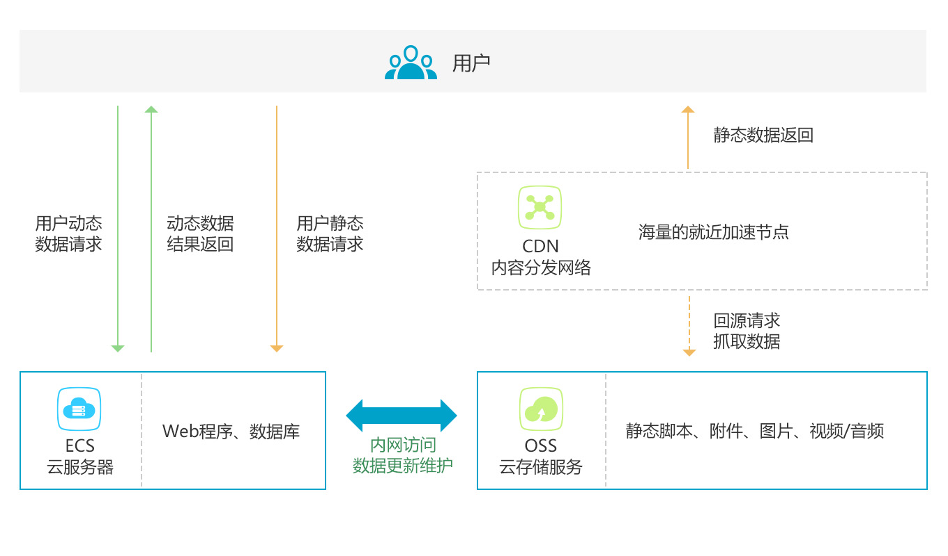
阿里云OOS服务

Slide 15
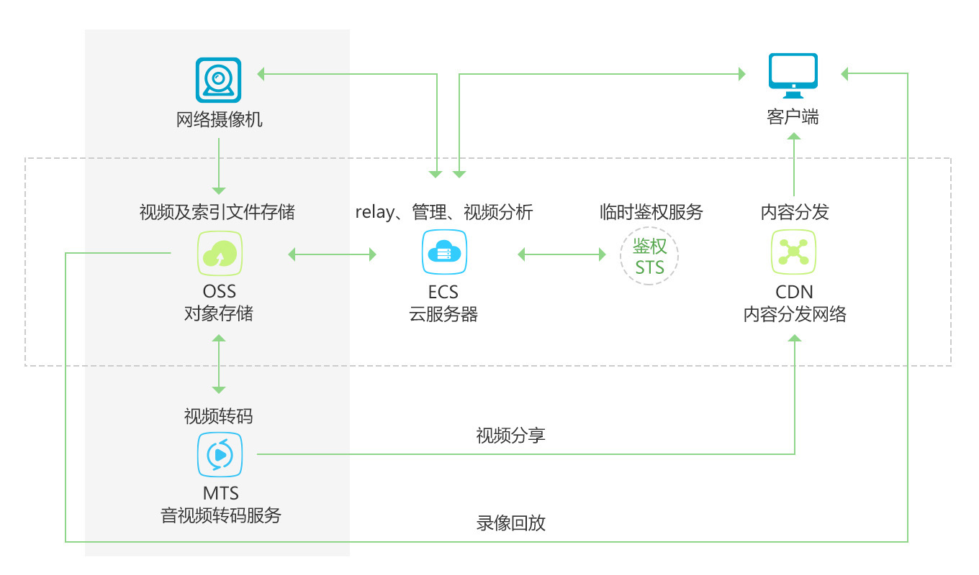
阿里云OOS服务

Slide 16
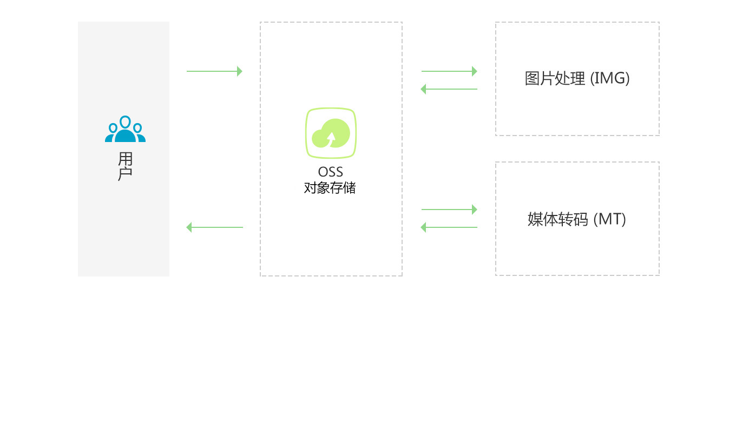
阿里云OOS服务

Slide 17
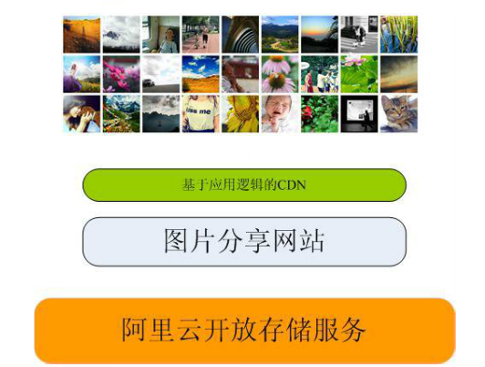
阿里云OOS用户场景1-图片分享

Slide 18
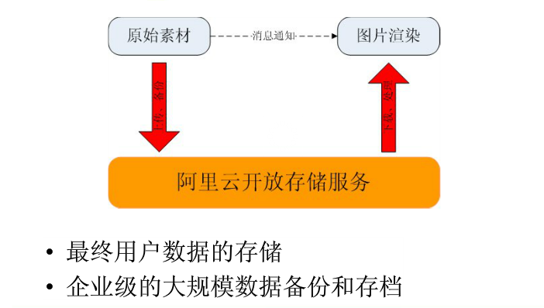
阿里云OOS用户场景2-图片渲染

Slide 19
网宿和蓝汛
网宿已经提供类似于阿里OSS之类的云存储服务，功能比较完备
蓝汛源站存储目前还主要是glusterfs维持服务阶段，云存储处于研发中

Slide 20
云存储产品介绍和选择
3
帝联对象存储架构设计

Slide 21
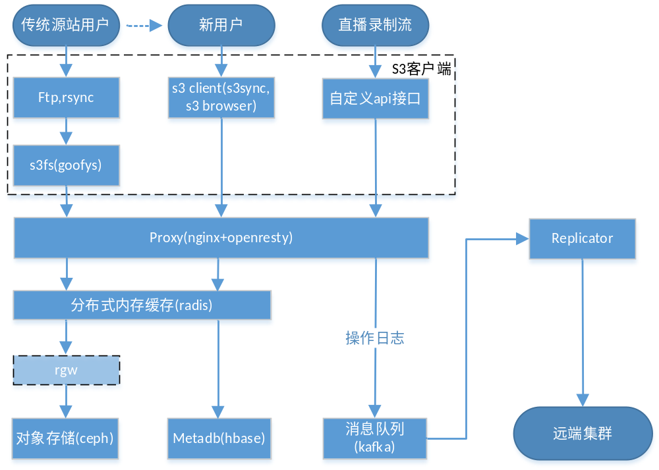
帝联对象存储整体架构

Slide 22
帝联对象存储架构设计
客户端：遵循AWS-S3协议的各种客户端
Proxy：S3协议兼容网关
分布式内存缓存：对于热点元数据和数据读加速
metadb：hbase，kv方式实现对于元数据和部分小文件的存储
对象存储：ceph，开源的底层对象存储系统，对外提供对象存储网关或rados API
消息队列：缓存本集群内操作日志，用于集群间同步
Replicator:从消息队列中获取操作日志转化为对于远端集群同步操作

Slide 23
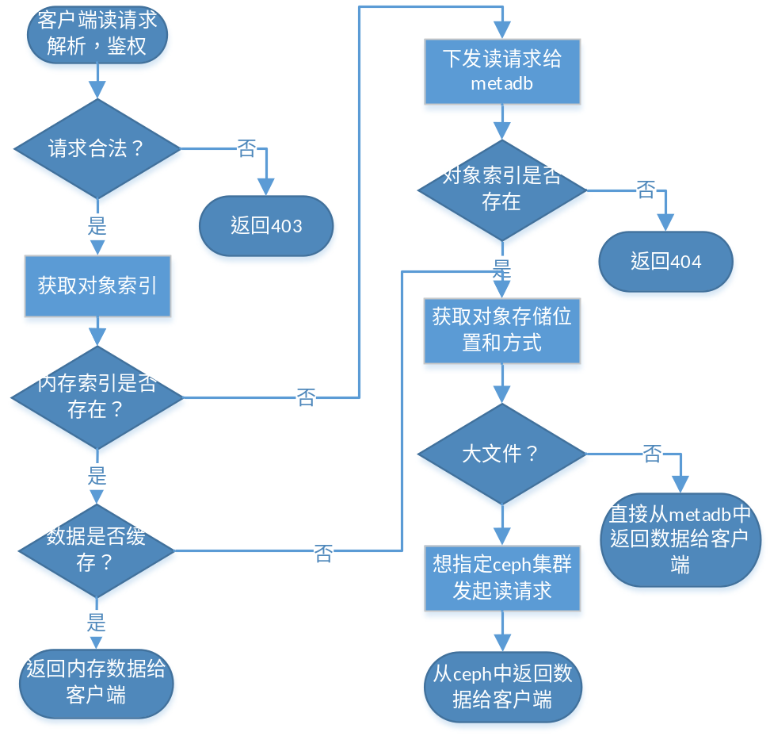
帝联对象存储架构-proxy
利用openresty框架，采用nginx+lua开发实现高并发性能S3协议网关
对外隔离底层存储系统，实现元数据和数据，大文件和小文件存储分离

Slide 24
帝联对象存储架构-分布式内存缓存
设计目的：
对于元数据和热点数据进行内存缓存，提升响应时间，提升整体并发，降低底层存储压力
缓存策略：
分为元数据缓存，数据索引缓存，数据缓存
所有用户和bucket元数据从metadb读取后立刻缓存到内存缓存中
数据索引缓存负责记录数据的热度计数，数据热度算法根据一段时间内热度计数确定是否在数据读取后写入内存缓存
数据缓存遵循lru算法

Slide 25
帝联对象存储架构-metadb
Metadb:metadb采用hbase分布式数据库来实现
Hbase中创建3个table来存储元信息：
Table 名 | rowkey | 列族 | 作用
user | accessid | uid,secretkey,quota,stat,region | 用户元信息：鉴权，配额，统计，区域
bucket | bucketname | quota,stat,acl, expiretime | Bucket元信息：配额，统计，权限，过期
object | uri | length,MD5，splitlist,expiretime | 对象元信息

Slide 26
帝联对象存储架构-ceph对象存储
目前ceph作为对象存储的应用已经非常成熟
前期考虑采用rgw为proxy提供restful方式调用，后期proxy使用nginx+rados api方式优化
集群内部数据采用双备份

Slide 27
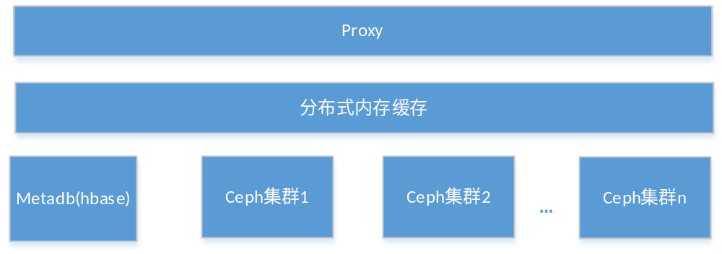
集群扩展
Proxy作为无状态网关相互独立，直接可以在新增节点上增加网关
内存缓存和metadb都利用内部扩容机制进行扩容
Ceph集群扩容采用多个小集群，以集群为单位扩容方式

Slide 28
4
下一步规划
1

Slide 29
开发排期里程碑
任务 | 开始时间 | 预计结束时间
业界方案调研，开源系统选型，测试，方案验证 | 05.09 | 06.10
整体设计方案和架构选型确定 S3 proxy基本接口详细设计 Metadb存储和调用接口确定 | 06.11 | 07.08
S3 proxy基本接口实现 完成内存缓存策略详细设计 | 07.09 | 07.22
S3 proxy复杂接口设计和实现 内存缓存方案实现 完成跨集群同步详细方案设计 | 07.23 | 08.05
跨集群同步实现 线上单集群部署，测试，调优 | 08.06 | 09.09
数据从旧系统迁移，小范围服务 Bug修复 hbase,ceph接口优化 | 09.10 | 09.15
数据迁移完成 云存储服务稳定上线 | 09.16 | 09.30

Slide 30
长期规划
Hbase，ceph新版本，新特性跟进，性能优化
ceph内部ec编码冗余方式应用
ssd加速应用方案
web版云存储客户端
ceph与hbase监控和部署整合
web图形化监控和管理界面

Slide 31




更多信息，敬请关注：www.dnion.com

